Slide 1

ShapeShifter
Веб-приложение по обработке изображений и выводу ленты по дате
Руководители:
Тарасов В.С., Клейменов И.В.
Исполнители:
Чердакли М.Д. maxim.cherdakly@gmail.com
Четкин Ю.Ю. yulijchetkin4@gmail.com
Утекалко Д.А. soider1406@mail.ru
Попков М.М. saymkarjat@gmail.com

Slide 2
Распределение задач в команде
Чердакли Максим:
Руководство проектом
Back-end разработка
Утекалко Дмитрий:
Создание базы данных
Проработка сценариев пользования
Четкин Юлий:
Front-end разработка
Создание дизайна проекта
Попков Михаил:
Тестирование
Документация проекта

Slide 3

Выбор темы
Рост интереса к обмену изображениями
Отсутствие явного монополиста на рынке
Перспективы проекта

Slide 4

Постановка задачи
Провести анализ рынка
Выявить целевую аудиторию
Разработать архитектуру приложения
Реализовать Back-end часть
Реализовать Front-end часть

Slide 5

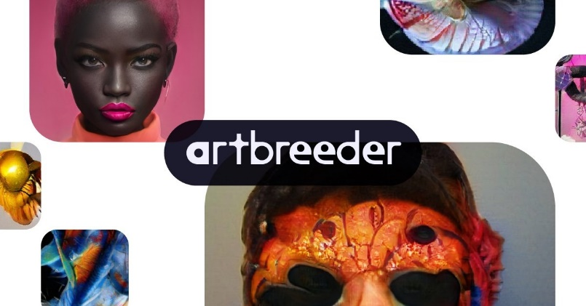
Анализ предметной области
Fotor:
+ Возможность создавать коллажи из шаблонов
+ Многофункциональный редактор фотографий
- Большое количество рекламных баннеров
- Мелкий и неудобный интерфейс
Artbreeder:
+ Редактирование изображений реализовано по большому количеству критериев
+ Возможность генерации изображений
+ Простой и понятный интерфейс
- Отсутствие русскоязычной версии сайта

Slide 6
Анализ средств реализации
Back-end | Front-end | СУБД
Java (Spring Framework) | HTML5 CSS | MySQL

Slide 7
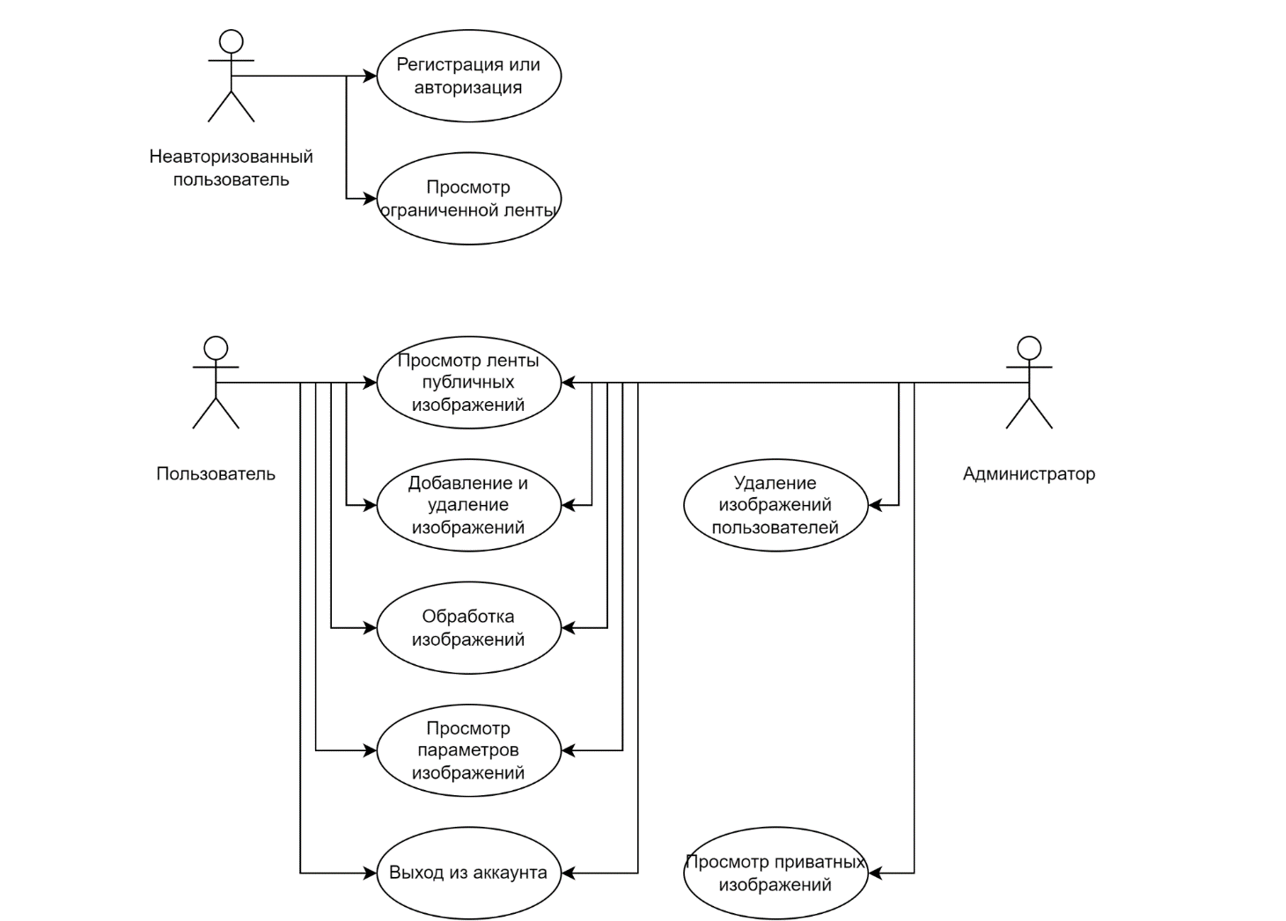
Диаграмма использования

Slide 8
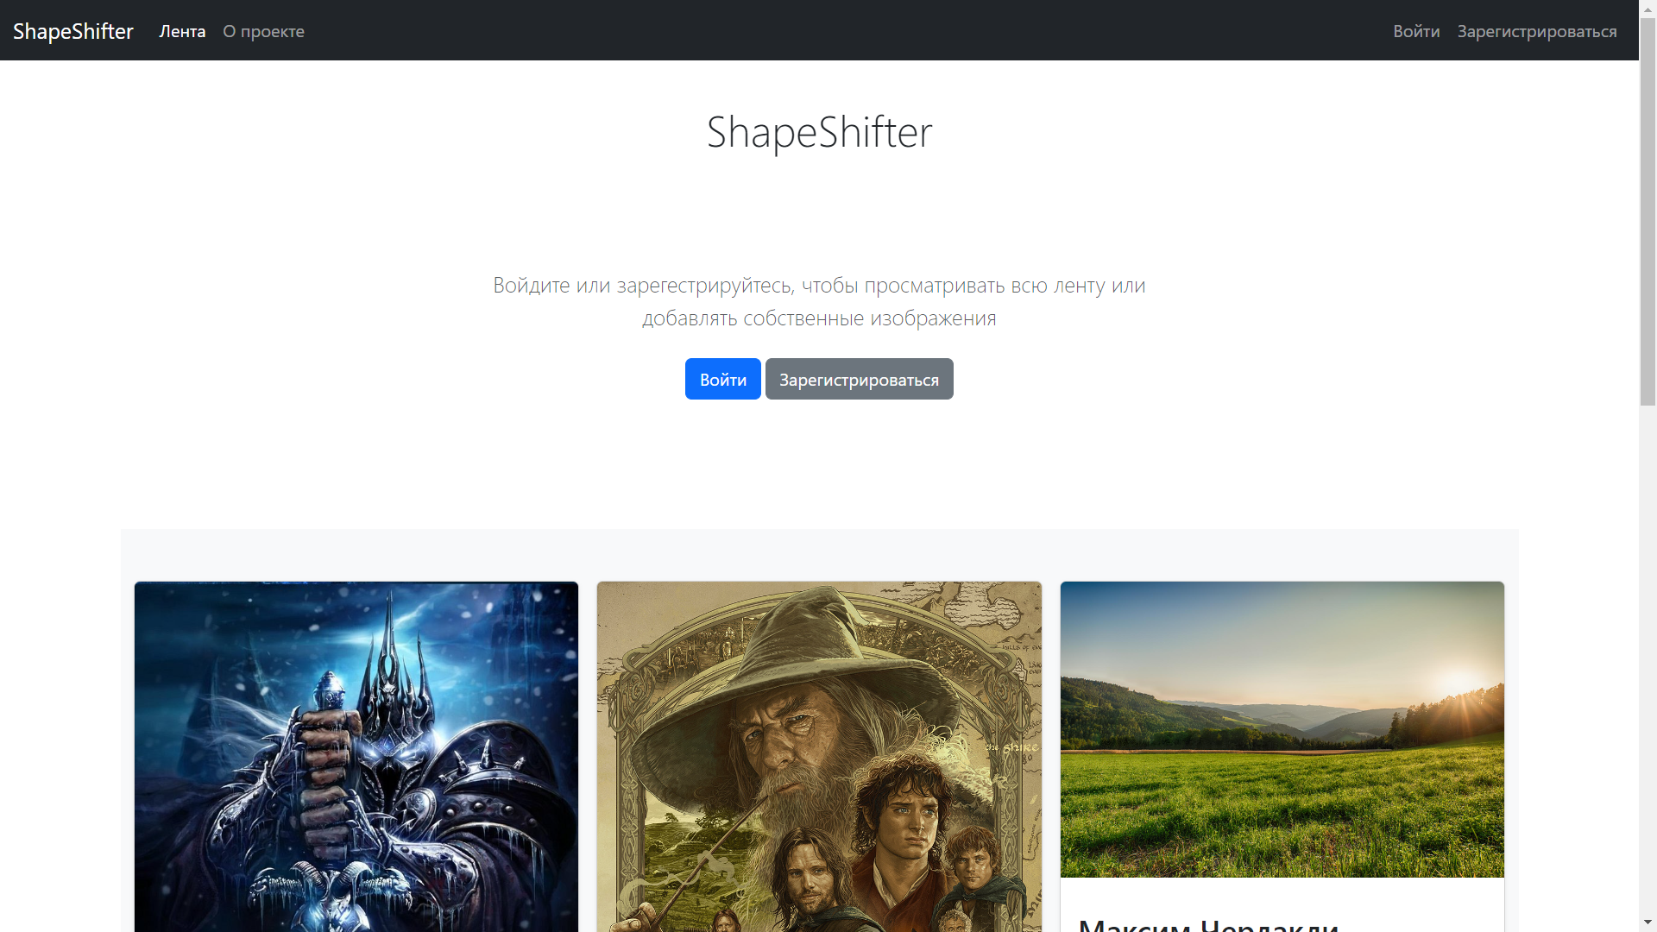
Главная страница

Slide 9
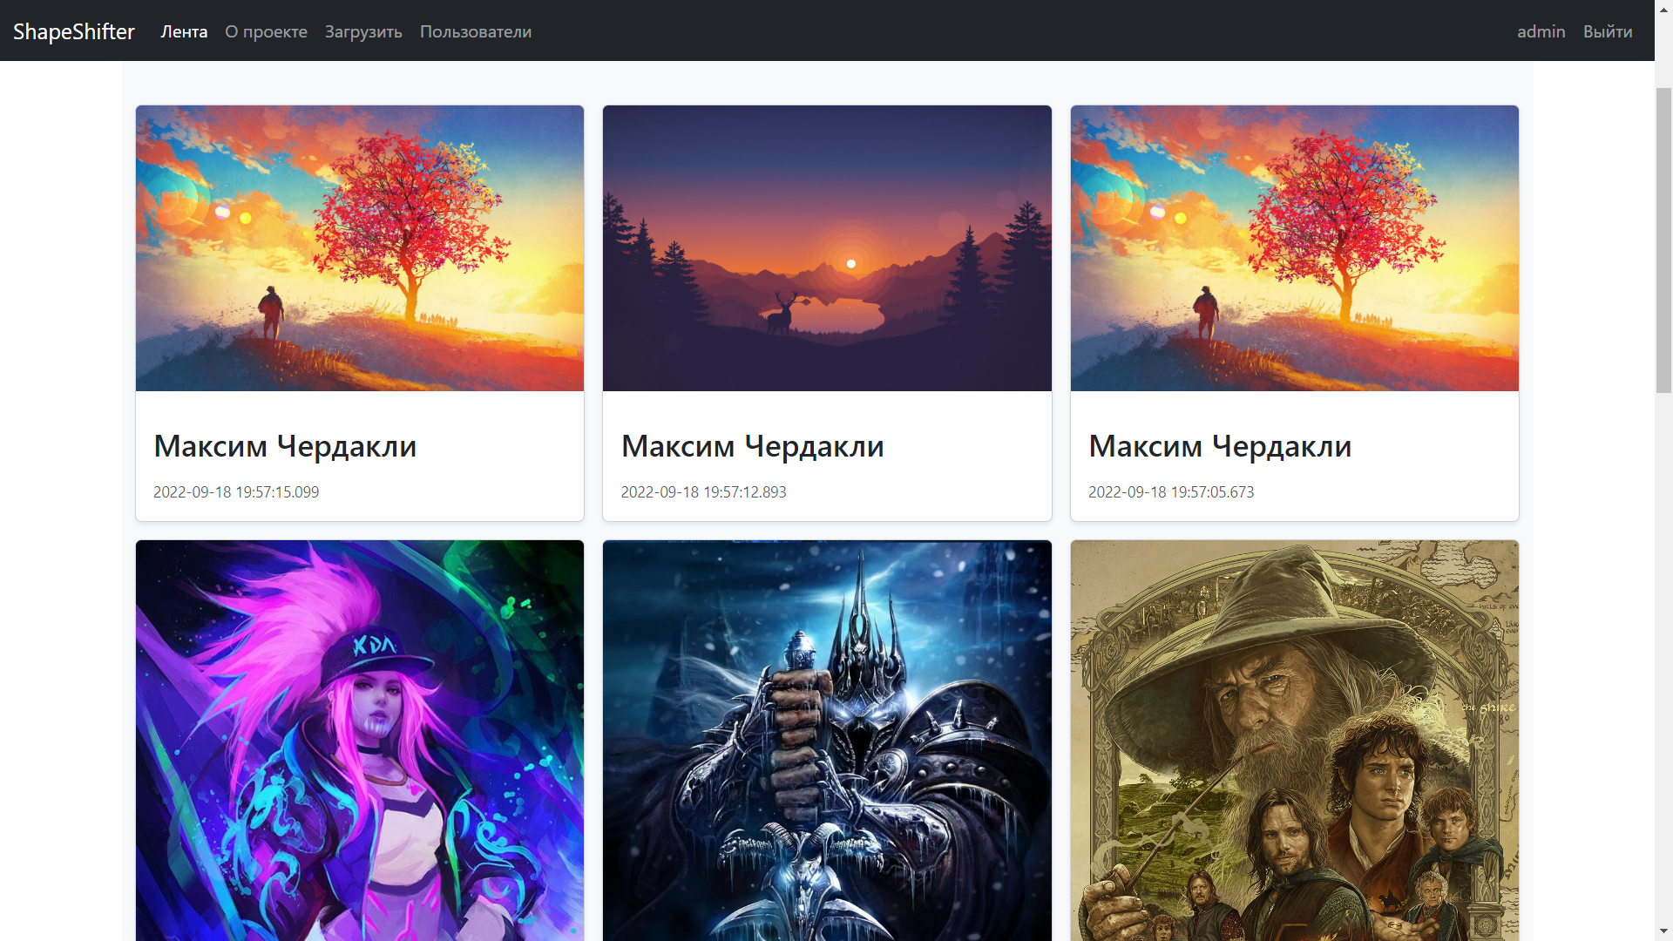
Страница просмотра ленты

Slide 10
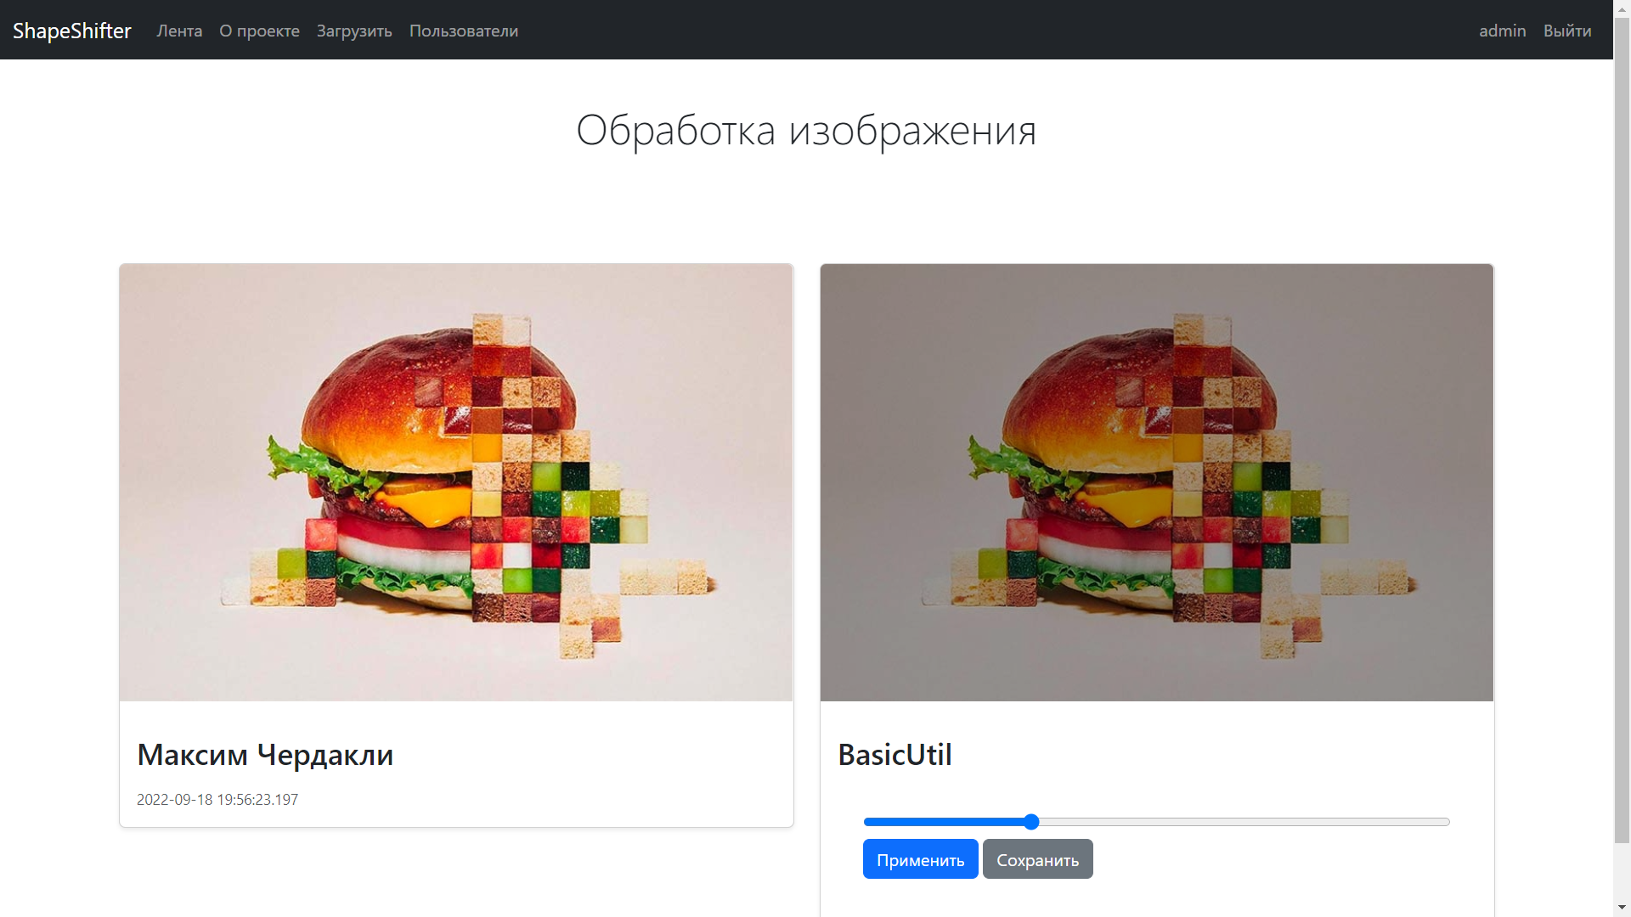
Страница редактирования изображений

Slide 11
Заключение
Был проведен анализ предметной области, в результате которого были выявлены преимущества и недостатки найденных аналогов
Разработано веб-приложение для просмотра ленты по дате и редактирования изображений, соответствующее поставленным задачам
Возможно дальнейшее развитие проекта

Slide 12
ShapeShifter
Веб-приложение по обработке изображений и выводу ленты по дате
Руководители:
Тарасов В.С., Клейменов И.В.
Исполнители:
Чердакли М.Д. maxim.cherdakly@gmail.com
Четкин Ю.Ю. yulijchetkin4@gmail.com
Утекалко Д.А. soider1406@mail.ru
Попков М.М. saymkarjat@gmail.com

